Slide 1
O Papel da divulgação científica nas licenciaturas em ciências da natureza: Uma perspectiva interdisciplinar
Carlos Alberto dos Santos
cas.ufrgs@gmail.com
Departamento de Ciências Exatas e Naturais
Universidade Federal Rural do Semi-Árido
DCEN – UFERSA
Mossoró, RN

Slide 2
http://pt.slideshare.net/casifufrgs
http://pt.slideshare.net/casifufrgs/o-papel-da-divulgaco-cientifica-nas-licenciaturas-em-ciencias-da-natureza-uma-perspectiva-interdisciplinar

Slide 3
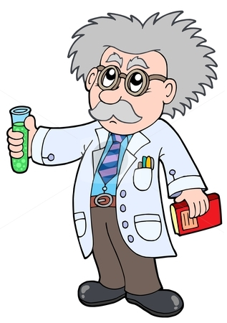
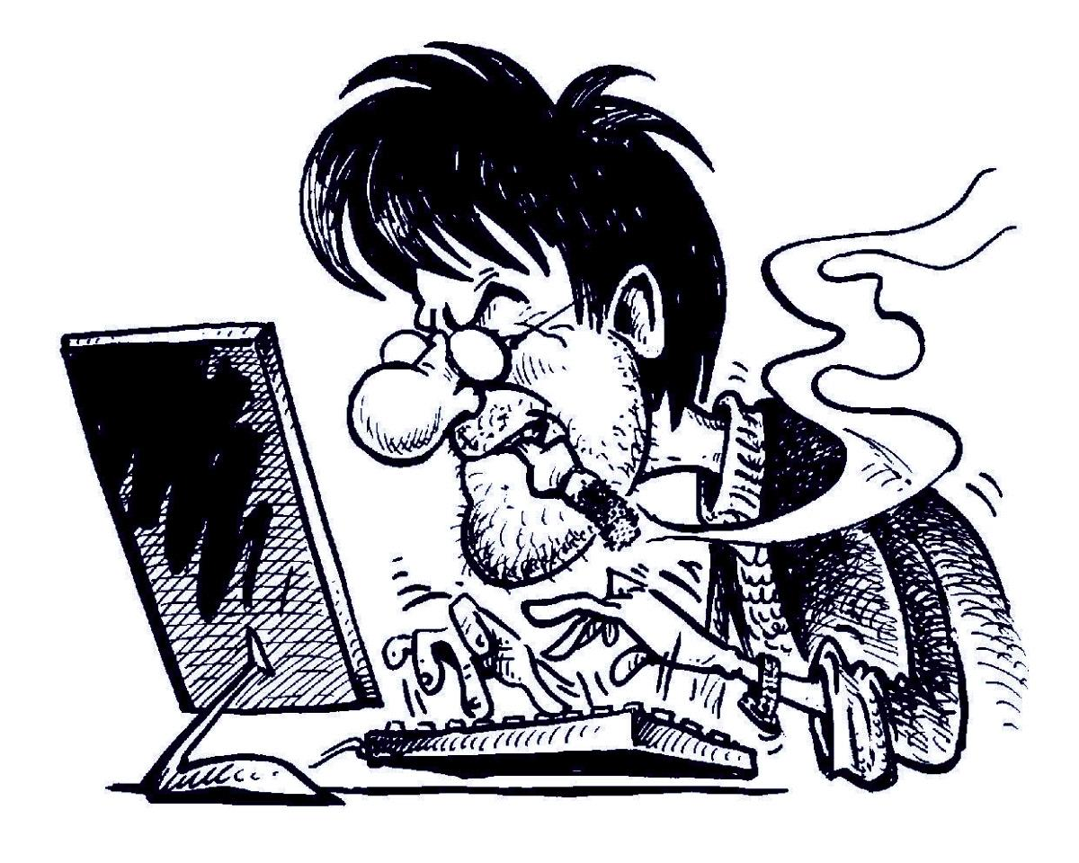

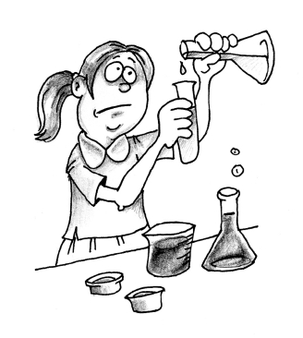


Slide 4

Minimalista
Premissas
Atuação

Slide 5
Premissas
Justificar a abordagem de determinado assunto simplesmente porque será importante no futuro, NÃO FUNCIONA!
É importante ter uma motivação mais consistente.
É importante contextualizar o assunto a partir da análise de casos da sua inserção na ciência e na tecnologia contemporâneas.

Slide 6
Premissas
Textos científicos podem ser apropriados para motivar e contextualizar, mas podem impor dificuldades para muitos professores da educação básica.
Portanto, textos de divulgação científica podem ser mais apropriados.

Slide 7
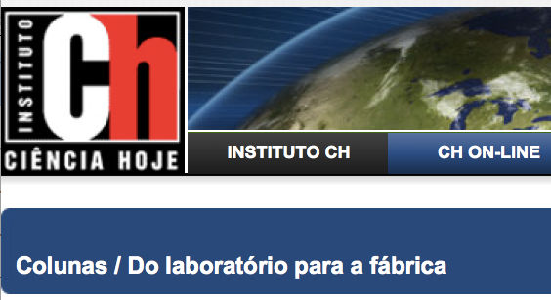
Locus da minha atuação
http://cienciahoje.uol.com.br/colunas/do-laboratorio-para-a-fabrica

Slide 8

Onde buscar conteúdos de, e para divulgação científica.

Slide 9
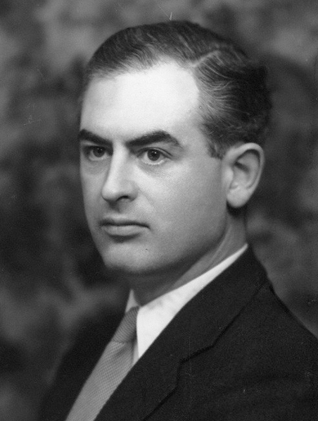

Lugar de pesquisador não é na biblioteca, é no laboratório!
Sir Peter Brian Medawar, biólogo britânico nascido no Brasil. Prêmio Nobel de Fisiologia ou Medicina de 1960, por pesquisar o sistema imunológico dos animais.
Mas . . .

Slide 10

Lugar de divulgador da ciência é na biblioteca, consultando boas e confiáveis fontes da literatura.

Slide 11
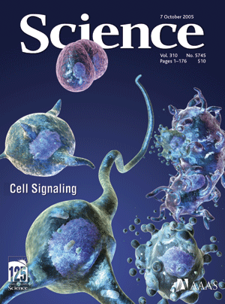
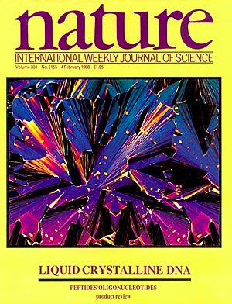
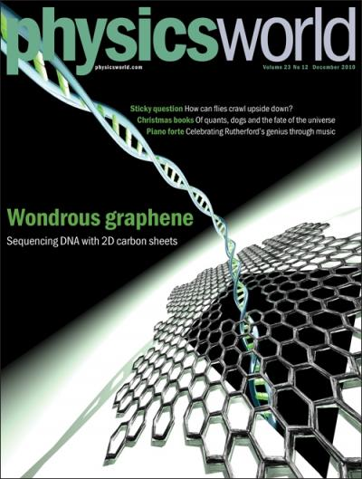
Fontes: científicas e noticiosas

Slide 12


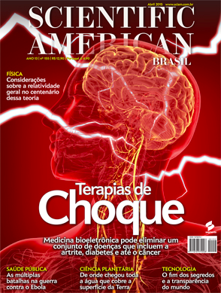
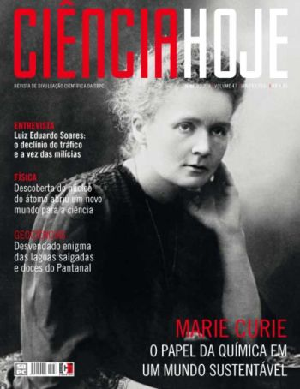



Fontes: divulgação seletiva

Slide 13


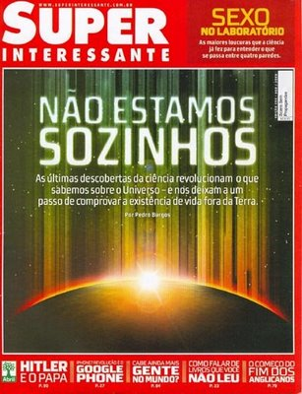
Fontes: populares

Slide 14
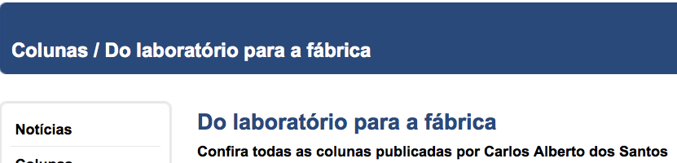
+ de 100 artigos
http://cienciahoje.uol.com.br/colunas/do-laboratorio-para-a-fabrica/coluna

Slide 15
Alguns exemplos interdisciplinares

Slide 16
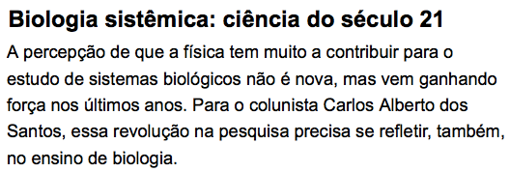
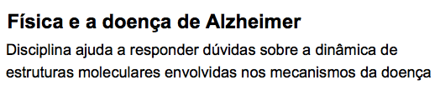
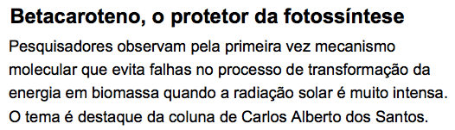

Slide 17
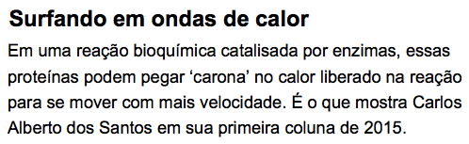
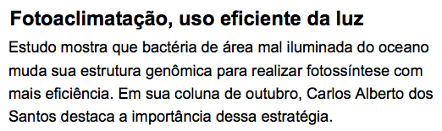
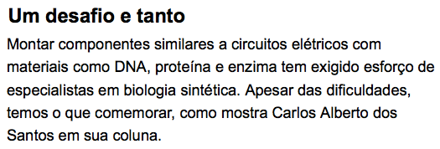

Slide 18
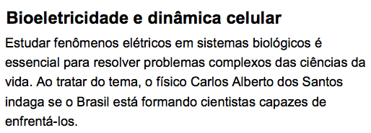
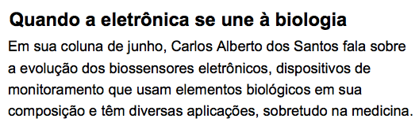
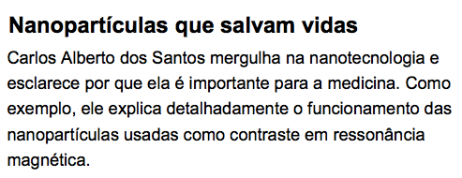

Slide 19
O que fazer, em sala de aula, com os conteúdos de divulgação científica

Slide 21
Da literatura para a sala de aula
Decodificando o discurso da divulgação e construíndo conteúdo didático

Slide 22
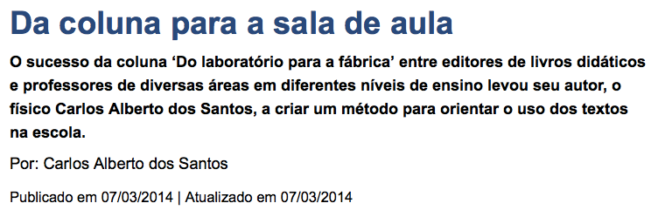
A decodificação textual
cienciahoje.uol.com.br/colunas/do-laboratorio-para-a-fabrica/da-coluna-para-a-sala-de-aula/

Slide 23
Decodificação textual, com uso de mapas conceituais como ferramenta de síntese e organização do conteúdo.
Identificar palavras-chaves importantes para o contexto didático.
Organizar palavras-chaves em um mapa conceitual geral.
Produzir mapas conceituais específicos para dar conta das exigências pedagógicas do curso.

Slide 24
Do texto para o contexto
Do geral para o particular
Do holístico para o reducionismo

Slide 25
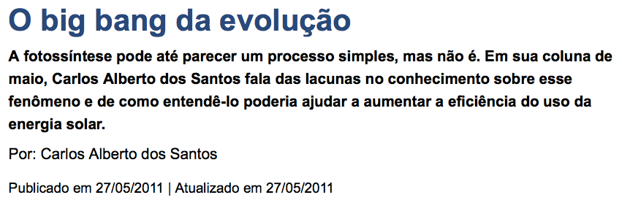
Tema da aula: fotossíntese
http://cienciahoje.uol.com.br/colunas/do-laboratorio-para-a-fabrica/o-big-bang-da-evolucao

Slide 26

Seleção de palavras-chaves
A leitura do texto resultou na seleção de 22 palavras-chaves

Slide 27
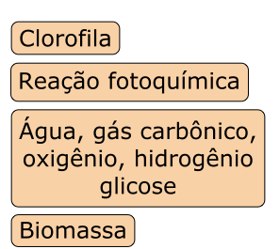
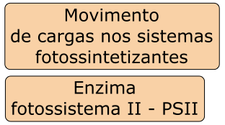
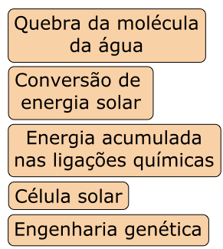
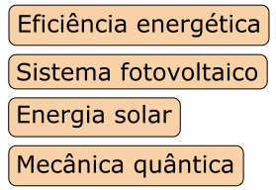

Slide 28
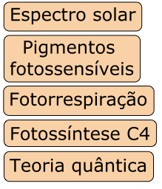
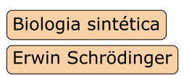

Slide 29
As palavras-chaves podem ser organizadas estritamente em função do conteúdo, ou das disciplinas, como são ministradas no ensino médio

Slide 30
Em termos do conteúdo
As palavras-chaves foram organizadas em grupos:
Materiais
Processos
Dispositivos
Personalidades

Slide 31
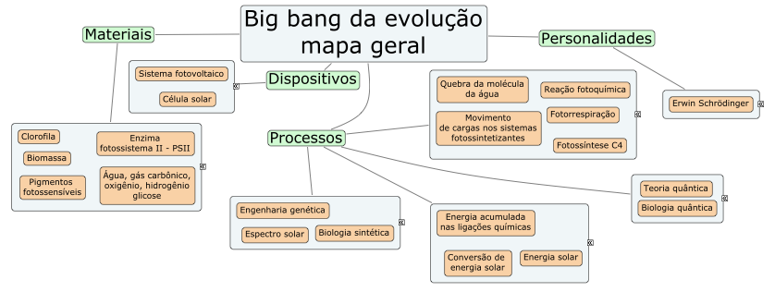
Mapa geral centrado no conteúdo

Slide 32
Cada grupo de palavras-chaves dá origem a um ou mais mapas conceituais
Exige busca em outras fontes de informação:
Ciência Hoje
Google
Livros

Slide 33
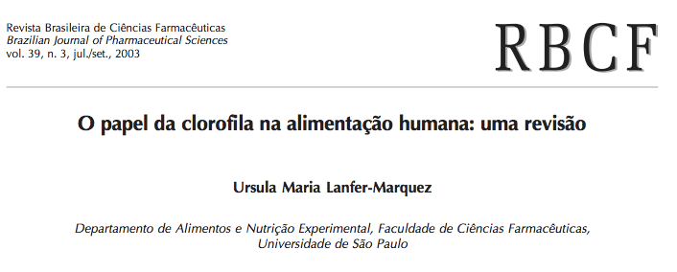
Fonte importante sobre clorofila
http://www.revistas.usp.br/rbcf/article/view/43886/47507

Slide 34
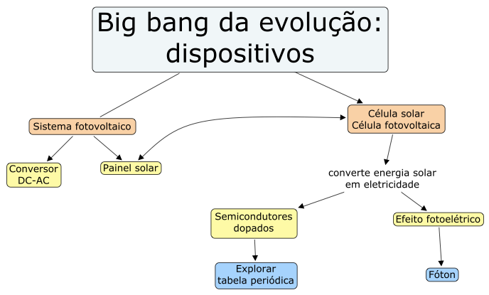

Slide 35
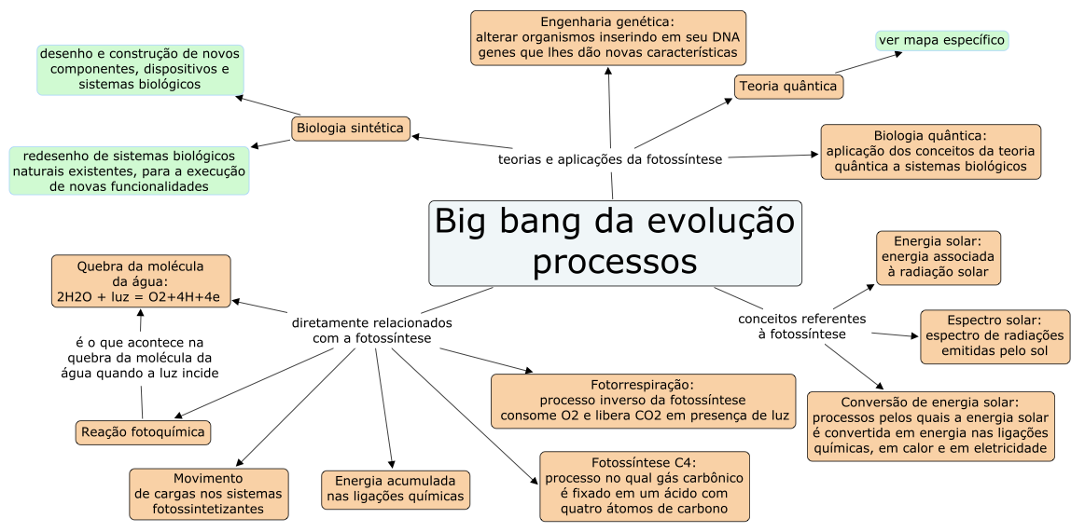

Slide 36
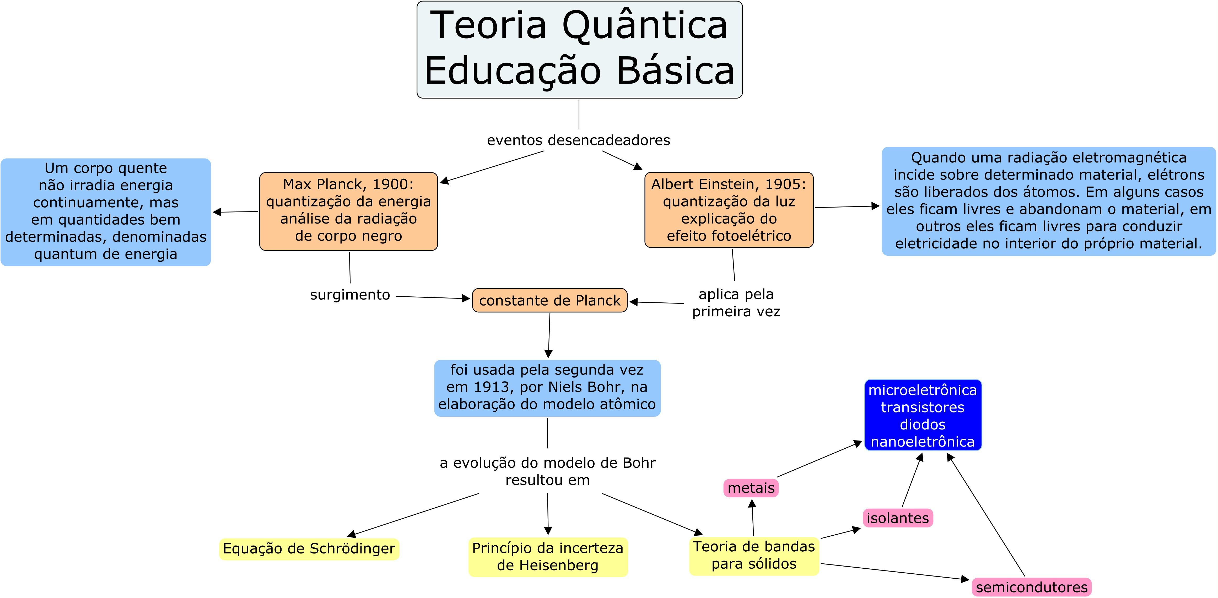

Slide 37
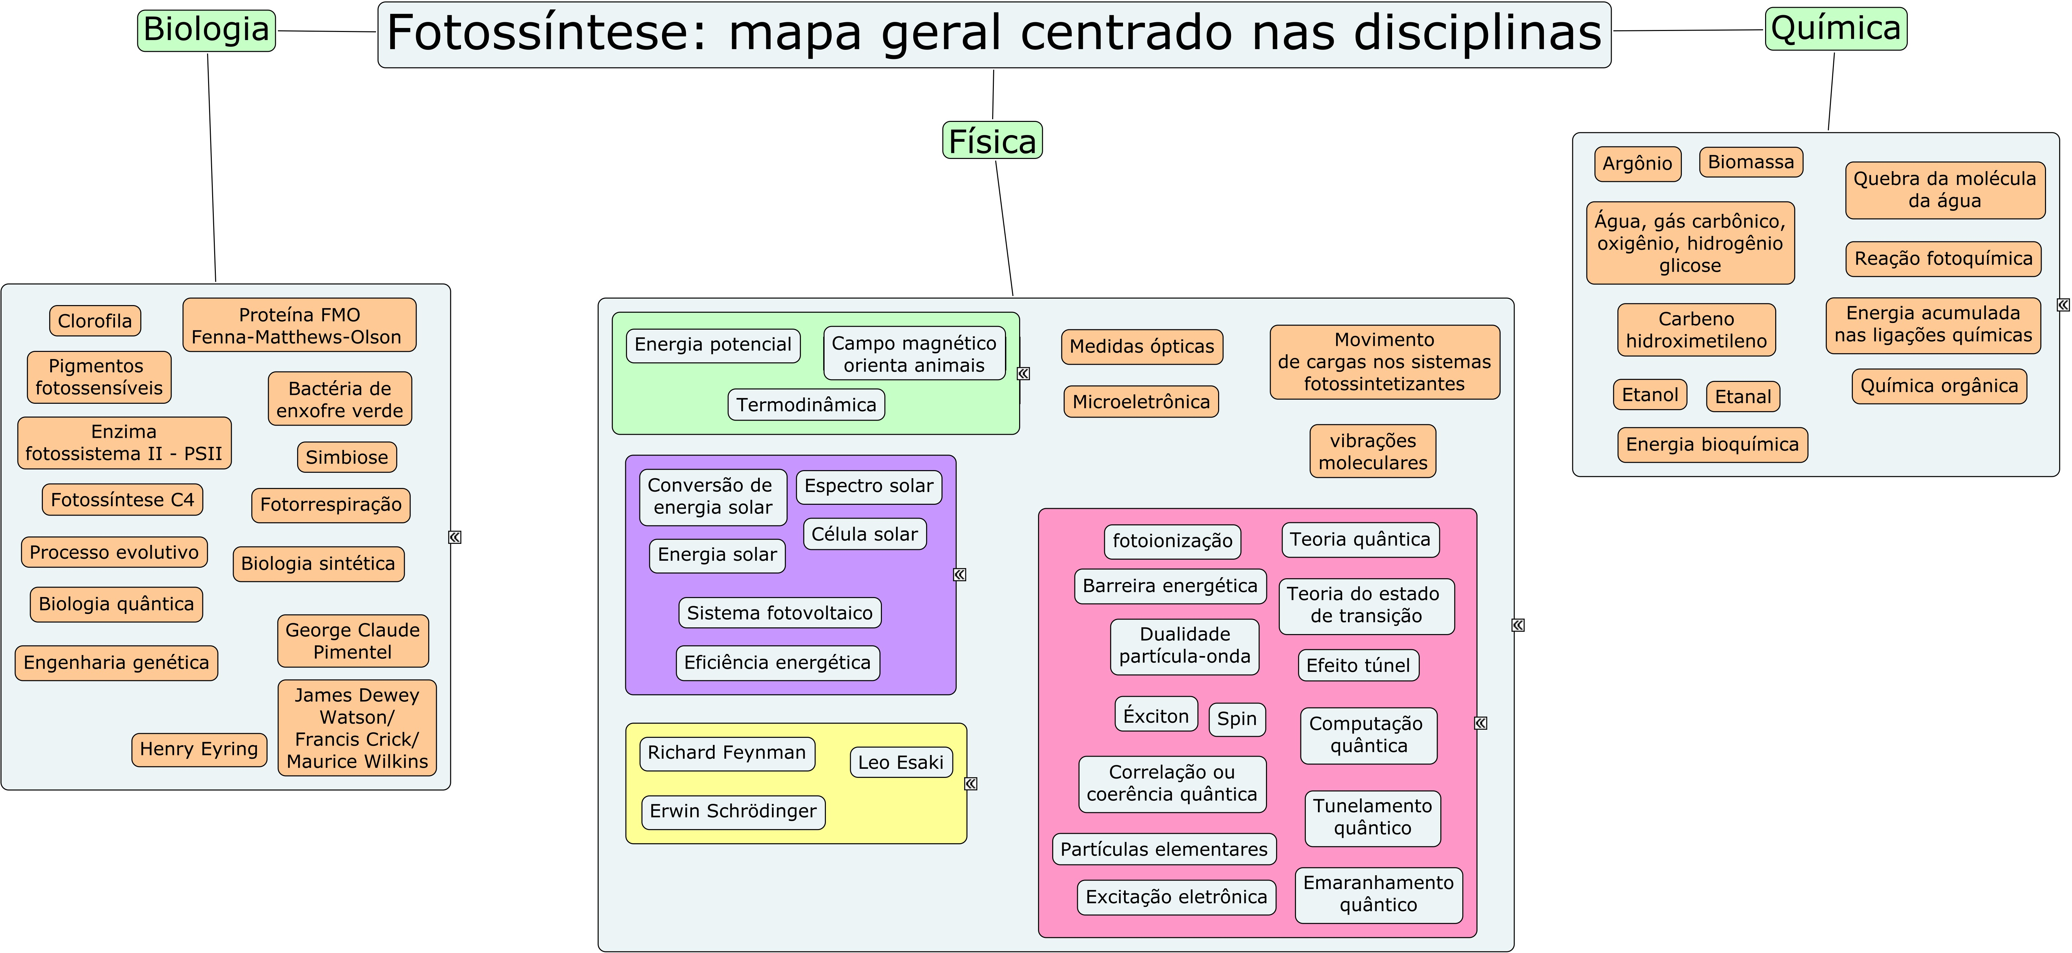
Mapa geral centrado nas disciplinas

Slide 38
Repercussões nas licenciaturas
Reforma curricular para que as licenciaturas de biologia, física e química facilitem a integração conceitual.
Inclusão de disciplinas de alfabetização científica.

Slide 39
UNILA:
uma sinfonia (in)acabada

Slide 40
Alfabetização em energia e matéria
Os conceitos de energia e matéria ao longo da história da humanidade, com ênfase nas suas inserções tecnológicas e no surgimento de concepções espontâneas. Os diferentes tipos de energia e suas transformações. O caráter corpuscular da matéria. Introdução ao estudo da tabela periódica. O modelo atômico de Rutherford-Bohr. Partículas elementares. A dualidade partícula-onda e a equivalência massa-energia. A crise energética. Fontes de energia renováveis.
Objetivos da disciplina

Slide 41
Apresentar, em linguagem de divulgação científica, um panorama do conteúdo do currículo, a partir da literatura científica contemporânea.
Mostrar em que etapa do currículo os conceitos referentes à literatura contemporânea serão abordados.
Mostrar que é possível tratar tópicos científicos avançados para uma audiência leiga.
Estratégia ausubeliana

Slide 42
Uma experiência na Unila (2011):
água como palavra-chave
Origem do universo
Origem da vida
Ciência, tecnologia e sociedade
Três eixos
temáticos

Slide 43
Eixo temático I: Origem do Universo
Energia e matéria: seria o big bang o início de tudo?
Hidrogênio e água no universo.
Do hidrogênio surge a tabela periódica: Química orgânica, catálise, ciências da vida, estrutura eletrônica dos elementos químicos.
Da antiguidade à modernidade: o debate da dualidade partícula-onda.

Slide 44
Eixo temático II: Origem da vida
Química pré-biótica.
O experimento Miller-Urey.
Origem da vida celular.
Organização das células.
Água, fotossíntese e vida.
O ciclo da água.

Slide 45
Eixo temático III: Ciência, Tecnologia e Sociedade
A economia e a geopolítica da água.
Uso do hidrogênio como fonte de energia.
Aproveitamento energético do biogás.
Tecnologia Nuclear.
Da micro à nanoeletrônica.

Slide 46
Decisão da Unila em 2013
Elementos de Biologia
X
Alfabetização
Energia & Matéria
Elementos de Física
Elementos de Química

Slide 47
Um livro texto para a disciplina

Slide 48
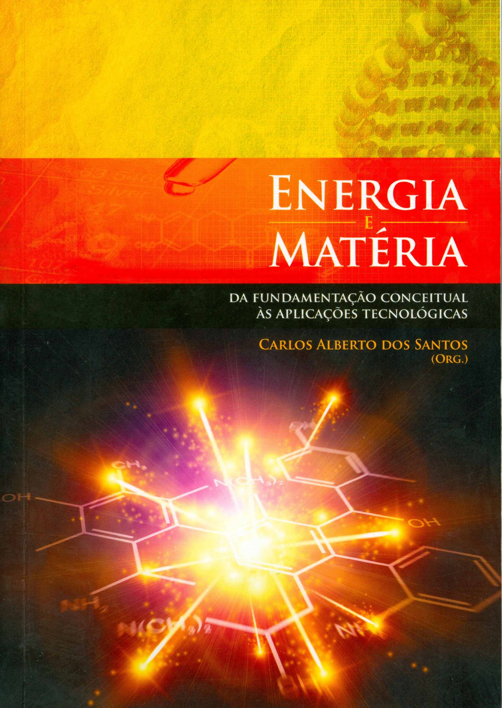
https://www.livrariadafisica.com.br

Slide 49
Fontes de energia e tecnologias de transformação – Carlos A. dos Santos e Janine P. Botton
O hidrogênio como vetor energético – Ennio P. da Silva
Da micro à nanoeletrônica – Carlos A. dos Santos

Slide 50
A tabela periódica e a estrutura eletrônica dos elementos químicos – Carlos A. dos Santos
Os elementos químicos na organização e na estrutura da vida na terra – Maria E. Infante-Malachias
Olhando a tabela periódica como um químico orgânico – André A.G. Bianco

Slide 51
A origem da vida – Nélio Bizzo
Biologia: o mundo microbiano – Isaac Roitman
A evolução da química vista de uma perspectiva brasileira – Carlos A.L. Filgueiras

Slide 52
Muito obrigado
carlos.alberto@ufrgs.br

